Slide 1
Перспективная аппаратура контроля нейтронно-физических параметров как отраслевое предложение для ядерных установок всех типов
АО «Красная Звезда»
Генеральный директор
АО «Красная Звезда»
Глазюк Я.В.

Slide 2
Функционал и основные требования к АКНФП
Функционирование перспективной АКНФП в режимах работы РУ:
ручное (дистанционное) управление мощностью РУ;
автоматический пуск, маневрирование и стабилизация мощности;
проведение регламентных экспериментов (калибровка РО СУЗ, определение коэффициентов реактивности и др.);
загрузка и выгрузка ТВС.
Основные функции:
контроль значений мощности и скорости её изменения, периода и реактивности реактора по значению плотности потока нейтронов;
формирование сигналов управления и защиты при превышении заданных уставок контролируемыми параметрами в цифровом и дискретном виде;
представление информации на блочном щите управления;
формирование пропорциональных значениям мощности, скорости и реактивности аналоговых сигналов;
архивирование значений контролируемых и установленных параметров;
обмен информацией с другими системами.

Slide 3
Канал контроля нейтронного потока - функционирование
Отображение расчетных параметров
Сигнализация о превышении уставок
Вычисление расчетных параметров по показаниям детектора
Регистрация НП детектором нейтронов
Первичная обработка сигналов
Сравнение расчетных параметров с уставками
Передача информации о превышении уставок (дискретные сигналы)
Передача информации о значениях расчетных параметров и превышении уставок (цифровой вид)
Индивидуальный расчет для каждого детектора
Может быть объединено для группы детекторов

Slide 4
Разработчики и изготовители, предлагающие комплексный подход при создании АКНП (АКНФП)
Концерн «НПО «Аврора»
Госкорпорация «Росатом»
СКУ-АТОМ
СНИИП
Атомприбор
Общие концептуальные и схемо-технические решения
Общие концептуальные и схемо-технические решения
СНИИП-СИСТЕМАТОМ
Красная
Звезда
РАСУ
ИПИТ
НИКИЭТ
НИЦ «КИ»
МИФИ

Slide 5
Аппаратура контроля СКУ-Атом, СНИИП-СИСТЕМАТОМ, НИЦ «КИ» Канал контроля НП – несколько детекторов для перекрытия требуемого диапазона
Канал контроля НП
СКУ-АТОМ
Детектор
Обработка
Обработка
Индикация
Детектор
Обработка
Детектор
Обработка
СНИИП-СИСТЕМАТОМ
Канал контроля НП
НИЦ «КИ»
Канал контроля НП
5

Slide 6
Аппаратура контроля Красная Звезда, МИФИ Канал контроля НП – один детектор для диапазона до 10-ти порядков
Канал контроля НП
ИПИТ
Обработка
Индикация
Детектор
Обработка
Красная
Звезда
Канал контроля НП
МИФИ
Канал контроля НП
6

Slide 7
Концепция создания АКНФП в АО «Красная Звезда» (НПЦ «ЭЛЕГИЯ»)
АКНФП
Транспортабельные РУ
ВВЭР
Транспортные РУ
БРЕСТ
БН
ИЯУ
Платформа программно-технических средств
Конструирование аппаратуры на базе платформы «ПАРУС»
Высокая степень унификации и возможность модернизации
Использование отработанных технических решений и алгоритмов
Высокая референтность
Адаптивность алгоритмов
Внесение в реестр СИ РФ
Платформа датчиков потока нейтронов
Унификация конструктивных элементов
Высокая референтность
Уникальные эксплуатационные характеристики
*«ПАРУС» - Программно-Аппаратный Ряд Управляющих Систем

Slide 8
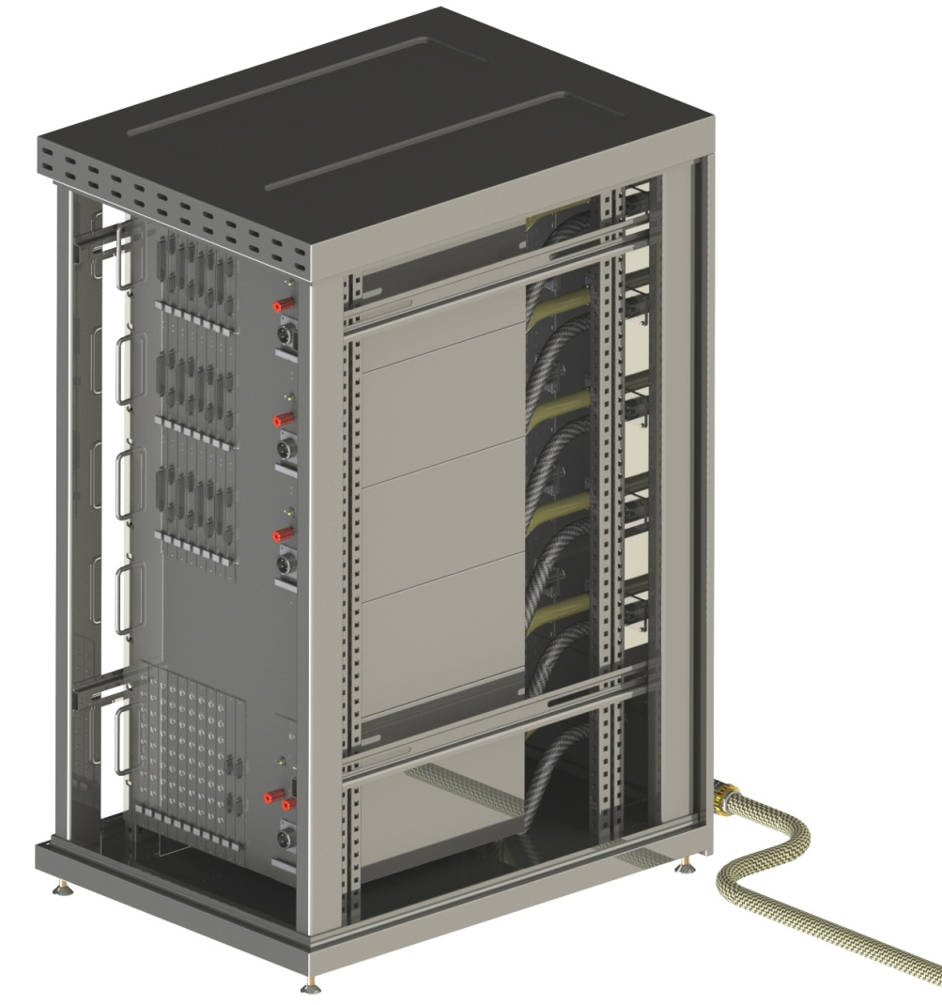
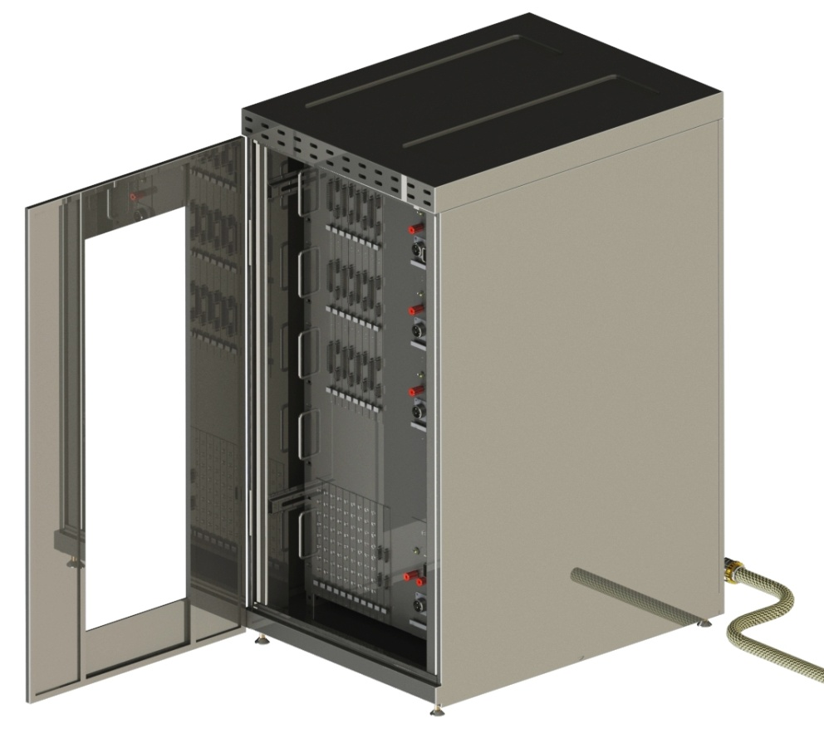
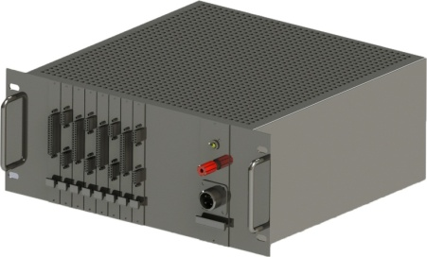
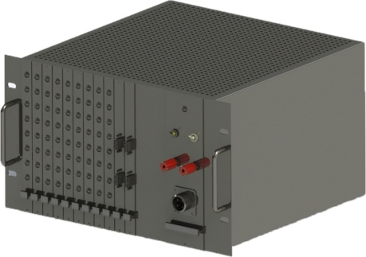
Блочно-модульная архитектура
Сменные модули Блоков обработки сигналов
Блоки обработки сигналов
Стойка контейнер
Канал 1
Канал 2
Зона входных и выходных разъемов для коммутации с линиями связи ПИК и иных технологических датчиков
Канал 3
ИЧ
УСБТ
Возможны варианты исполнения стойки (открытые, закрытые, наличие отрытых стенок, двери и пр.)
8

Slide 9
Вариативность детекторов ионизирующих излучений и технологии радиаторного покрытия
Возможные функциональные покрытия (радиаторы)
U₃O₈ , обогащение по ²³⁵U до 96%
ThO₂, содержание ²³²Th 100%
¹⁰B
⁶Li
³He
Иные радиаторы под конкретную задачу
Чувствительный элемент детектора
Ионизационные камеры с коаксиальной или плоско-параллельной электродной системой
Вакуумные ионизационные камеры
Комбинированные ионизационные камеры (камера деления + токовая)
Гамма-камеры
Счётчики нейтронов
Тип детектора
Подвеска ионизационной камеры (изделие ПИК)
Подвеска счётчика нейтронов (изделие ПСН)
Чувствительный элемент с линией связи*
Особенности детекторов
Габаритные размеры диаметром от 10 мм
Работоспособность ПИК в условиях высоких температур – до 600°С
Работоспособность ПИК в условиях интенсивных гамма-полей мощностью до 10⁴ Гр/ч**
Линия связи выполнена радиочастотными кабелями типа РК, 2РК, 3РК
ПИК с комбинированной ионизационной камерой работает в диапазоне от 11 до 16 десятичных порядков мощности
Номенклатура ИК собственной разработки – более 40 типов
Номенклатура ПИК собственной разработки – более 60 типов
* - в случае отсутствия биологической защиты от «прострельного» излучения
**- при работе совместно с аппаратурой на базе платформы ПАРУС

Slide 10
Модернизированная платформа ПАРУС – цифровая обработка сигналов Повышение доли отечественных комплектующих
Минимизация влияния температурных и временных дрейфов компонентов
Повышение доли цифровой обработки
Аналоговая предобработка и последующая цифровая обработка
Минимизация или полный отказ от аналоговой настройки модулей
Использование зарубежных модулей или отечественных модулей на базе импортных комплектующих
Использование модулей на базе отечественных комплектующих

Slide 11
Особенности разработки и функциональные отличия, как преимущества
Высокая линейность контроля в диапазоне до 16 порядков
Регистрация нейтронов в условиях фотонного излучения в месте размещения ИК мощностью до 3х10⁵ Р/ч
Регистрация нейтронов в условиях высоких температур до 600 ^{о}С
Повышенная достоверность контроля НП
Наличие флуктуационного режима
Широкодиапазонный контроль нейтронного потока в диапазоне около 10-ти порядков с помощью одной ИКД
Исключает «мертвые зоны», особенно при контроле НП останавливающейся РУ
Отсутствует физическое разделение на поддиапазоны
Особенности алгоритмов обработки сигналов и управления
Повышение надежности системы за счёт «встроенного» реактиметра
Адаптивные алгоритмы управления физической мощностью РУ позволяют избежать «перерегулирования» и добиться оптимального по быстродействию управления мощностью
Возможность дистанционного изменения напряжения питания ИК и уровня дискриминации для проведения бездемонтажных проверок аппаратуры
Физически ясный вид управляемых процессов и адекватная реакция эшелонированной структуры управления и защиты на ошибки операторов приводят к резкому сокращению количества неплановых остановок при внедрении на РУ
Высокий уровень автоматизации минимизирует влияние человеческого фактора («управление по кнопке»)
Компактность и удобство транспортирования, простота монтажа и подключения.
Эргономичность
11

Slide 12
Особенности разработки и функциональные отличия, как преимущества
Пример диапазонов работы аппаратуры контроля нейтронного потока реактора БИГР (ВНИИЭФ, г. Саров)
Импульс
Квазиимпульс
Статика
Мощность, Вт
10⁻⁵
10⁻⁴
10⁻³
10⁻²
10⁻¹
1
10
10²
10³
10⁴
10⁵
10⁶
10⁷
10⁸
10⁹
10¹⁰
10¹¹
( 1 ) СНМ 11
БЫЛО
6 подвесок ИК и СН
+
6 аппаратурных блоков
( 2 ) КНК-15
( 3 ) КНК-15
( 4 ) КНК-15
( 5 ) КНК-57
( 6 ) КНК-15В
2 подвески ИК
+
2 аппаратурных блока
СТАЛО
( 1 ) КН-010 + КН-023
( 2 ) КН-023 + КВ-020У

Slide 13
Пример структуры АКНФП
1 комплект АКНФП
2 комплект АКНФП
ЛИО ПИК
ЛИО ПИК
Канал контроля 1
Канал контроля 1
ПИК
Датчики технологических процессов
Канал контроля 2
Канал контроля 2
РУ
Канал контроля 3
Канал контроля 3
Управляющая система безопасности по технологическим параметрам
Инициирующая часть
комплекта 1
Инициирующая часть
комплекта 2
Готовые к монтажу ЕДИНЫЕ модули для АСУ РУ
Аппаратура управления исполнительными механизмами

Slide 14
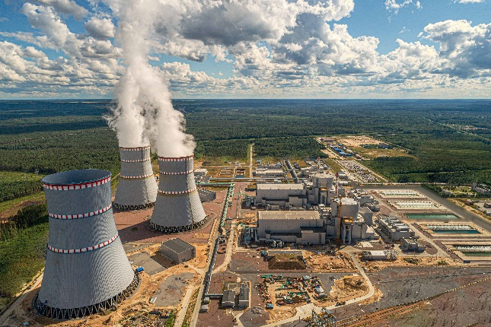
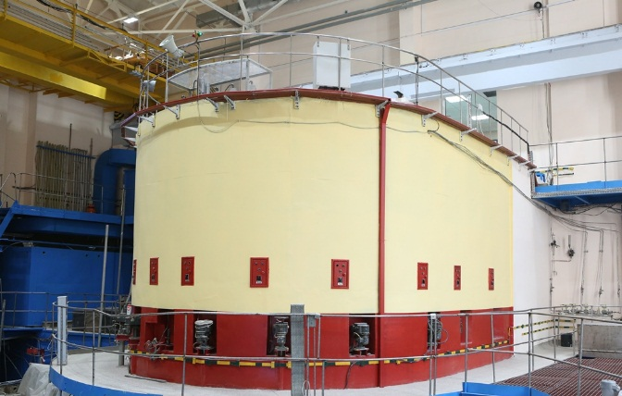
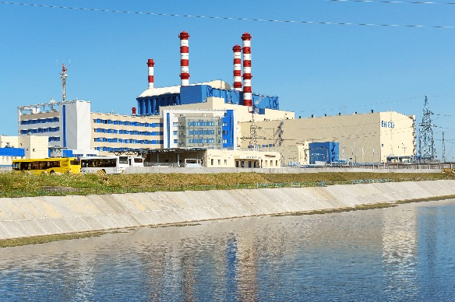
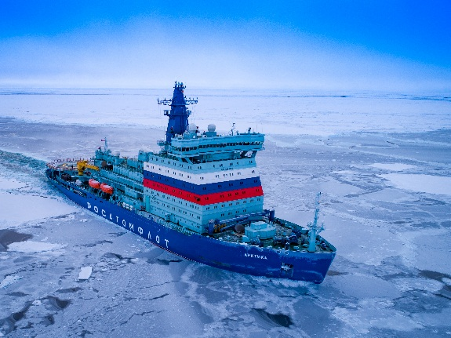
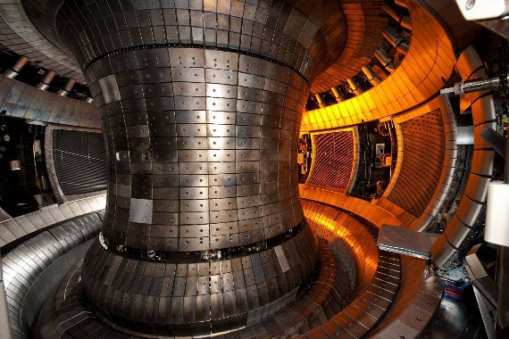
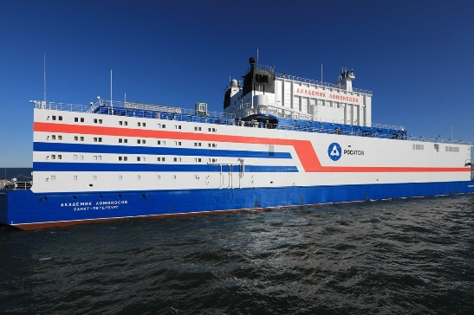
Объекты применения перспективной АКНФП
Реакторы на тепловых и быстрых нейтронах (исследовательские и энергетические)
Транспортные реакторы
Транспортабельные реакторы
Нейтронные мониторы классических термоядерных установок и термоядерных установок с реакторными технологиями

Slide 15
АО «Красная Звезда»
СПАСИБО
ЗА ВНИМАНИЕ!

